Slide 1
Quadriláteros
Aula 3, ciclo 5

Slide 2
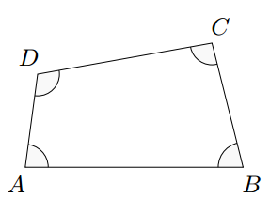
Quadriláteros
Um quadrilátero é formado por quatro vértices A, B, C e D e por quatro lados.
Os ângulos indicados na figura anterior são os ângulos internos do quadrilátero.

Slide 3
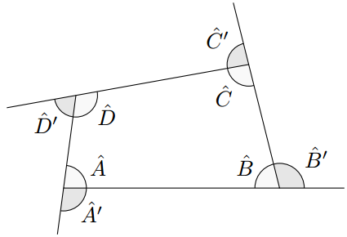
Um ângulo interno de um quadrilátero junto com seu suplementar somam 180º, como mostrado abaixo.

Slide 4
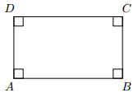
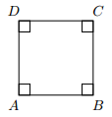
Agora vamos definir alguns quadriláteros:
Retângulo: E um quadrilátero com todos os ângulos retos. Dois lados opostos de um retângulo são paralelos e possuem o mesmo comprimento. Além disso, as diagonais de um retângulo possuem o mesmo comprimento e se encontram no ponto médio comum.
Quadrado: E um retângulo com os quatro lados de mesmo comprimento.

Slide 5
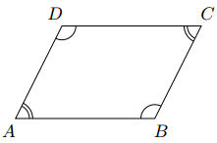
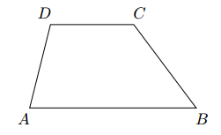
Paralelogramo: E um quadrilátero com lados opostos paralelos. Em um paralelogramo os lados opostos possuem o mesmo comprimento e dois ângulos opostos quaisquer possuem a mesma medida. Embora as diagonais de um paralelogramo possam ter comprimentos diferentes, elas se encontram no ponto médio comum.
Trapézio: : E um quadrilátero com um par de lados opostos paralelos. Na figura ao lado, vemos um trapézio com os lados AB e CD paralelos.

Slide 6
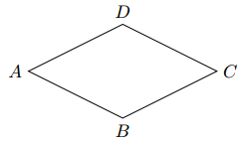
Losango: E um quadrilátero com os quatro lados de mesmo comprimento. Em um losango dois lados opostos são paralelos e possuem o mesmo comprimento. Dois ângulos opostos quaisquer de um losango possuem a mesma medida. As diagonais de um losango são perpendiculares e se encontram no ponto médio comum.

Slide 7
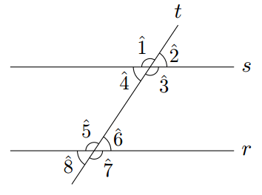
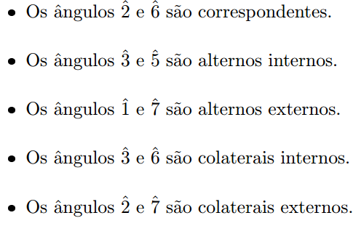
Retas cortadas por uma transversal
Sejam r e s duas retas situadas em um mesmo plano, ambas concorrentes com uma reta t.

Slide 8
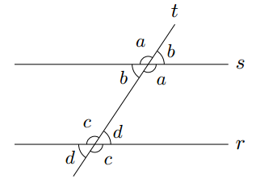
Ângulos opostos pelo vértice possuem a mesma medida, na figura a esquerda podem aparecer apenas 4 ângulos diferentes, indicados com as letras a, b, c e d na figura a direita.

Slide 9
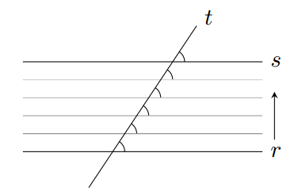
Movendo paralelamente uma reta r ao longo de uma reta transversal t, vemos que os ângulos que r formam com t não se modificam
Assim se r e s são retas paralelas cortadas por uma reta transversal t, ângulos correspondentes são iguais, ângulos alternos internos são iguais e assim por diante.

Slide 10
Exemplos
Exemplo 1. Em cada uma das figuras a seguir, observando os ângulos entre as retas paralelas r e s com a transversal t, calcule as medidas dos ângulos indicados por letras.

Slide 11
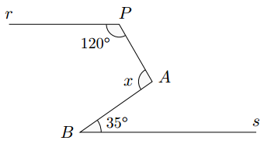
Exemplo 2. Na figura a seguir, as retas r e s são paralelas. Qual é a medida do ângulo x?

Slide 12
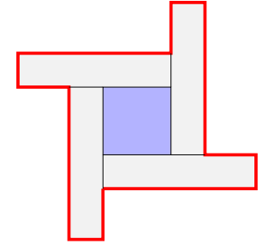
Exemplo 3. Juntando, sem sobreposição, quatro ladrilhos retangulares de 10 cm por 45 cm e um ladrilho quadrado de lado 20 cm, Rodrigo montou a figura abaixo. Com uma caneta de ponta mais grossa ele traçou o contorno da figura. Qual é o comprimento deste contorno?

Slide 13
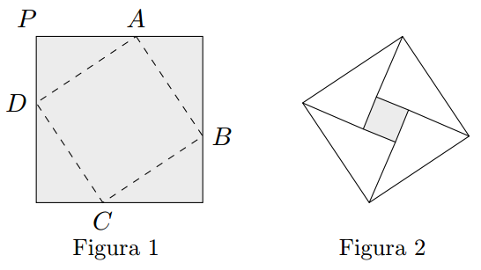
Exemplo 4. Numa folha quadrada de papel de 30 cm de lado, branca de um lado e cinza do outro, marcou-se um quadrado ABCD em linhas pontilhadas, como na Figura 1. A folha foi dobrada ao longo das linhas pontilhadas e o resultado está mostrado na Figura 2, onde a parte cinza é um quadrado com 12 cm de lado. Qual é o comprimento do segmento P A?

Slide 14
Exercícios
Exercício 1. Todos os quatro lados de um quadrilátero são congruentes. Ele é necessariamente um quadrado?
Exercício 2. Uma das diagonais de um losango é igual a um de seus lados. Quais são as medidas dos ângulos do losango?
Exercício 3. Para verificar se um pedaço de pano é quadrado, um alfaiate dobra ele ao longo de cada uma das suas diagonais e verifica se as arestas coincidem. Basta fazer isso?

Slide 15
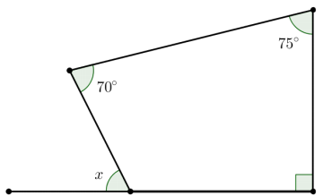
Exercício 4. Determine o valor de x no quadrilátero abaixo.

Slide 16
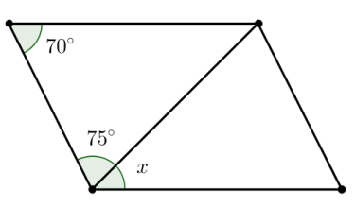
Exercício 5. Calcule o valor de x no paralelogramo abaixo.

Slide 17
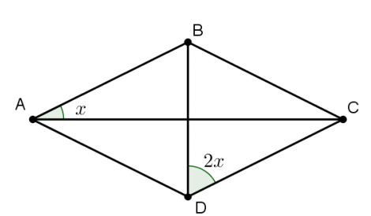
Exercício 6. Calcule o valor de x no losango abaixo.

Slide 18
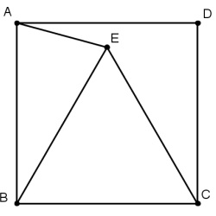
Exercício 7. Determine a medida do ângulo AÊB no quadrado ABCD abaixo, sabendo que o triângulo BCE é equilátero.

Slide 19
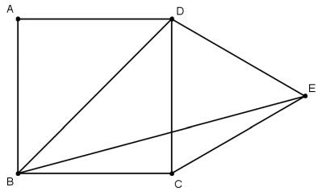
Exercício 8. O quadrilátero ABCD, da figura abaixo, é quadrado e o triangulo DCE é equilátero. Determine a medida do ângulo ∠DBE.

Slide 20
Exercício Bônus. Seja ABC um triangulo com AB = 13, BC = 15 e AC = 9. Seja r a reta paralela a BC traçada por A. A bissetriz do ângulo ABC corta a reta r em E e a bissetriz do ângulo ACB corta r em F. Calcular a medida do segmento EF.

